Slide 1
دانشگاه تهران دانشکده برق و کامپیوتر پیشنهاد رساله ی دکتری تخصیص منابع در شبکه های دسترسی رادیویی باز با برش دهی شبکه
استاد راهنما : جناب آقای دکتر شاه منصوری
مژده کربلایی مطلب 810196074
آبان ۱۳۹۹

Slide 2


Slide 3

فهرست مطالب
مقدمه و کلیات
1
مروری بر پژوهش های پیشین
2
تخصیص منابع در شبکه دسترسی رادیویی باز
3
تخصیص برش شبکه به صورت دینامیکی
4
نتیجه گیری و پیشنهادات
5

Slide 4
نسل پنجم مخابرات 5G
مزایای 5G در برابر 4G :
ارائه طیف بالاتر و بهره وری انرژی بیشتر
دستیابی5G به رشد ظرفیت سیستم با ضریب حداقل 1000
بهینه سازی انرژی با ضریب حداقل 10
شامل یک شبکه ی فشرده با هسته ی هوشمند و منعطف
فناوری های مورد استفاده
شبکه ی تعریف شده ی نرم افزاری SDN
برش شبکه
مجازی سازی توابع شبکه
موج میلیمتری
femtocell
Massive MIMO
ORAN
مقدمه
پیشینه ی تحقیق
تخصیص منابع در شبکه دسترسی رادیویی باز
تخصیص برش شبکه به صورت دینامیکی
نتیجه گیری و پیشنهادات

Slide 5
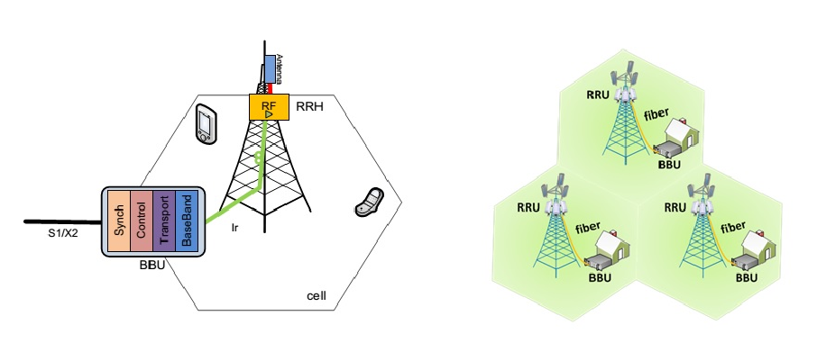
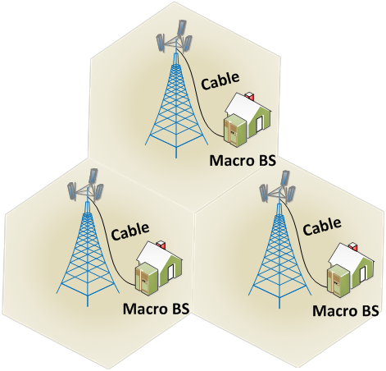
تکامل ساختار ایستگاه های پایه( (BSها
مقدمه
ساختار های سنتی
ایستگاه های پایه با RRH
شبکه های دسترسی رادیوی ابری
C-RAN
H-CRAN
F-RAN
X-RAN
VRAN
ORAN
پیشینه ی تحقیق
تخصیص منابع در شبکه دسترسی رادیویی باز
تخصیص برش شبکه به صورت دینامیکی
نتیجه گیری و پیشنهادات

Slide 6
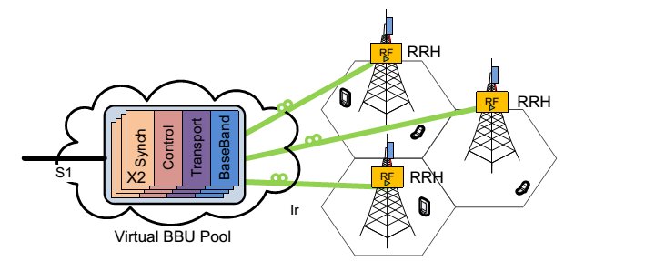
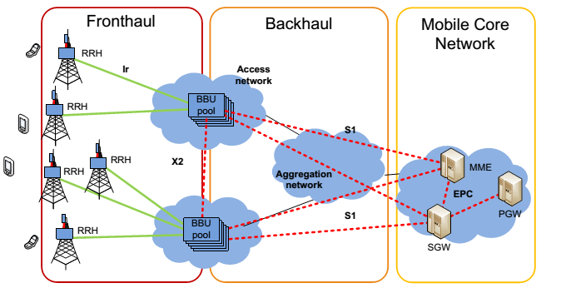
شبکه ی دسترسی رادیویی ابری- C-RAN
واحد مرکزی باند پایه-Centralized Based Band Unit
شکل گیری BBU ها به صورت یک مجموعه ی واحد تحت عنوان BBU Pool
در راستای بهینه سازی عملکرد BBU ها در مواجهه باایستگاههای پایه پر ترافیک و کم ترافیک
به اشتراک گزاری این مجموعه بین چندین سلول
در نظر گرفتن BBU Pool به عنوان یک خوشه ی مجازی که شامل پردازش گرهایی است که پردازش های باند پایه را انجام می دهند
لینک Fronthaul
به مرحله ی اتصال سایت های RRH به BBU Pool
Backhaul
اتصال BBU Pool به هسته ی شبکه ی سیار
مقدمه
پیشینه ی تحقیق
تخصیص منابع در شبکه دسترسی رادیویی باز
تخصیص برش شبکه به صورت دینامیکی
نتیجه گیری و پیشنهادات

Slide 7
XRAN
مقدمه
یک جایگزین انعطاف پذیر و باز برای RAN مبتنی بر سخت افزار سنتی بدست آمده‌است.
سه حوزه ی مهم در این ساختار
جداسازی بخش صفحه ی کنترل از صفحه‌ی کاربر
RAN به عنوان یک استخر منطقی از ظرفیت، با کارایی بیشتری کار کند.
جدایی نرم افزار از سخت افزار
ساختن یک پشته نرم‌افزاری eNodeB مدولار
با طرح های مجازی سازی هماهنگی دارد
انتشار رابطهای باز شمال و جنوب
رابطهای استاندارد و باز قابلیت پشتیبانی از فروشنده‌های متعدد و همکاری اثبات شده را دارند
پیشینه ی تحقیق
تخصیص منابع در شبکه دسترسی رادیویی باز
تخصیص برش شبکه به صورت دینامیکی
نتیجه گیری و پیشنهادات

Slide 8
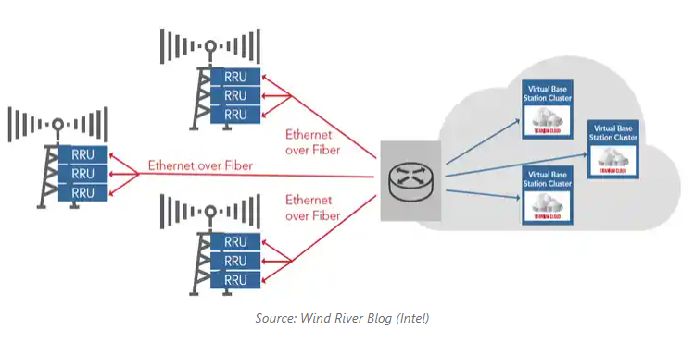
VRAN
شبکه‌های دسترسی رادیویی مجازی BBUمجازی می شود
با اجرای توابع باند پایه مجازی بر روی سخت افزار سرور کالا، بر اساس اصول مجازی سازی توابع شبکه ، فراتر از آخرین شبکه‌ی متمرکز رادیویی است
افزایش هوشمندانه ظرفیت
کاهش چشمگیر هزینه‌ها
معماریvRAN همچنین امکان انتقال اترنت وIP را فراهم می‌کند
که به ارائه‌دهندگان خدمات گزینه‌های مقرون به صرفه‌تری برای انتقال fronthaul می‌دهد
مقدمه
پیشینه ی تحقیق
تخصیص منابع در شبکه دسترسی رادیویی باز
تخصیص برش شبکه به صورت دینامیکی
نتیجه گیری و پیشنهادات

Slide 9
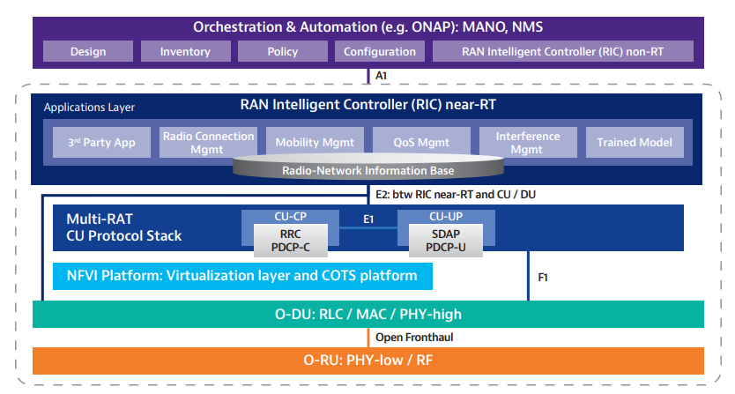
ORAN
المانهای شبکه ی دسترسی رادیویی را مجازی می‌کند، آنها را جدا کرده و رابطهای باز مناسب را برای اتصال این عناصر تعیین می‌کند.
از ترکیب C-RAN و VRAN - C-RAN و XRAN
استفاده از روشهای یادگیری ماشین برای هوشمندسازی لایه‌های RAN
ويژگی های ORAN
باز بودن
هوشمندی
مجازی سازی بخش RAN
نرم افزار منبع باز
سخت افزار سفید
مقدمه
پیشینه ی تحقیق
تخصیص منابع در شبکه دسترسی رادیویی باز
تخصیص برش شبکه به صورت دینامیکی
نتیجه گیری و پیشنهادات

Slide 10
ORAN
ساختار ORAN
کنترلگر هوشمند RAN (RIC) ،غیر زمان واقعی (بالاتر از یک ثانیه)
مدیریت سیاست
آنالیز RAN
مدیریت توابعی که از هوش مصنوعی استفاده می گردد
کنترلگر هوشمند (RIC) ، نزدیک به زمان واقعی(کمتر از یک ثانیه )
RRM -مدیریت تعادل بار، RB
QoS
پشته پروتکل CU → RRC، PDCP و SDAP
پشتیبانی از مجازی سازی
اجرای دستورات توابع RIC نزدیک زمان واقعی
DU → phy لایه بالاتر، RLC و MAC
RU → phy لایه ی پایین
مقدمه
پیشینه ی تحقیق
تخصیص منابع در شبکه دسترسی رادیویی باز
تخصیص برش شبکه به صورت دینامیکی
نتیجه گیری و پیشنهادات

Slide 11
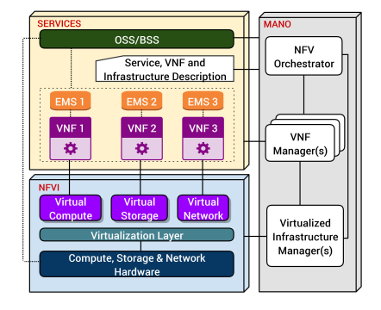
مجازی سازی توابع شبکه
جداسازی المانهای نرم افزاری و سخت افزاری شبکه صورت گرفته است و به عنوان مجازی سازی توابع شبکه (NFV)معرفی شده است
توابع شبکه ی مجازی VNFبلوکهای توابع سیستم هستند
ایده اصلیNFV جداسازی تجهیزات شبکه فیزیکی از توابع اجرا شده بر روی آنها است
ویژگی های NFV
جدا سازی بخش نرم افزار از سخت افزار
استقرار عملکرد شبکه انعطاف پذیر
مقیاس گذاری پویا
مقدمه
پیشینه ی تحقیق
تخصیص منابع در شبکه دسترسی رادیویی باز
تخصیص برش شبکه به صورت دینامیکی
نتیجه گیری و پیشنهادات

Slide 12
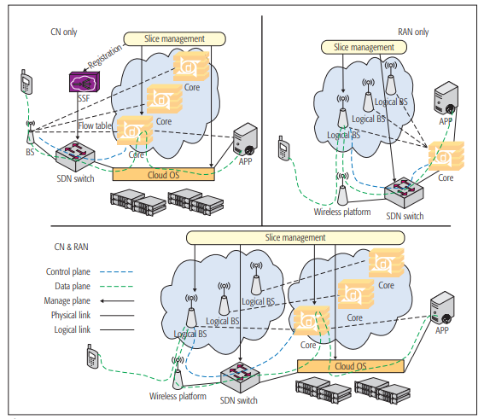
برش شبکه
یک برش شبکه، یک شبکه منطقی end-to-end است که خدمات با نیازهای خاص را ارائه می دهد.
با خرد کردن یک شبکه فیزیکی به چندین شبکه منطقی، برش شبکه میتواند ازخدمات متناسب با تقاضا برای سناریوهای برنامه مشخص در همان زمان با استفاده از همان شبکه فیزیکی پشتیبانی کند
منابع شبکه میتوانند به صورت پویا و کارآمد به برشهای شبکه منطقی با توجه به خواسته های QoS مربوطه اختصاص داده شوند
یکی از انتظارات اصلی برش شبکه ، جداسازی منابع است.
سطح و قدرت جداسازی ممکن است بسته به نیاز برش و سناریوهای استفاده متفاوت باشد
مقدمه
پیشینه ی تحقیق
تخصیص منابع در شبکه دسترسی رادیویی باز
تخصیص برش شبکه به صورت دینامیکی
نتیجه گیری و پیشنهادات

Slide 13
شبکه دسترسی رادیویی تعریف شده نرم افزار
مقدمه
شبکه تعریف شده توسط نرم افزارSDN
جدا شدن صفحه ی کنترل و داده
قابلیت برنامه ریزی در صفحه کنترل
SDRAN یک صفحه‌ی کنترل متمرکز نرم‌افزار تعریف شده است برای بخش شبکه دسترسی رادیویی که ایستگاه‌های پایه را در یک مکان جغرافیایی داخلی، به عنوان یک ایستگاه پایه‌ی بزرگ مجازی با المانهای کنترلی مرکزی و رادیویی می‌باشد.
SDRAN به مفهومvRAN بسیار نزدیک است.
SDRAN صفحه کنترل و صفحه داده را درRAN جدا می‌کند و تصمیمات کنترل را به صفحه کنترل متمرکز می‌کند.
پیشینه ی تحقیق
تخصیص منابع در شبکه دسترسی رادیویی باز
تخصیص برش شبکه به صورت دینامیکی
نتیجه گیری و پیشنهادات

Slide 14
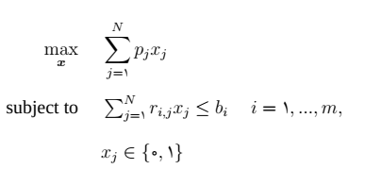
مسئله کوله پشتی
مقدمه
می خواهیم تعدادی شی با وزنهای مختلف را در تعدادی جایگاه با ظرفیت مشخص قرار دهیم. هدف در این مسئله قرارگیری بیشترین تعداد اشیاء در این جایگاه ها می باشد
مسئله NP-Hard است
پیشینه ی تحقیق
تخصیص منابع در شبکه دسترسی رادیویی باز
تخصیص برش شبکه به صورت دینامیکی
نتیجه گیری و پیشنهادات

Slide 15
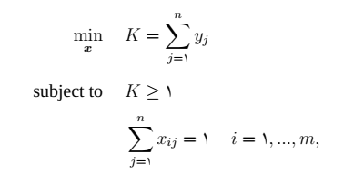
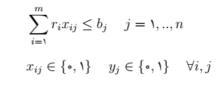
مسئله بسته بندی جعبه
مقدمه
هدف قرار دادن تعدادی شیء در تعدادی جعبه با ظرفیت مشخص می باشد
هدف کمینه کردن تعداد جعبه های ورودی با فرض اینکه همه ی اشیا در آن جا شوند
مسئله NP-Hard است
پیشینه ی تحقیق
تخصیص منابع در شبکه دسترسی رادیویی باز
تخصیص برش شبکه به صورت دینامیکی
نتیجه گیری و پیشنهادات

Slide 16
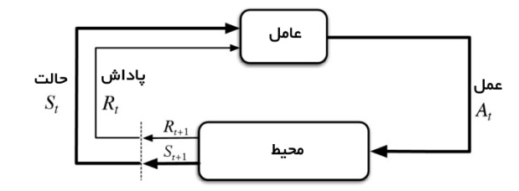
یادگیری تقویتی در حل مسئله
مقدمه
محیط : جهان فیزیکی که عامل در آن عمل می کند
حالت : موقعیت کنونی عامل
پاداش : بازخورد از محیط
سیاست : روشی برای نگاشت حالت عامل به عمل
ارزش : پاداش آینده که یک عامل با اقدام به عمل در یک حالت خاص به آن دست می یابند
پیشینه ی تحقیق
تخصیص منابع در شبکه دسترسی رادیویی باز
تخصیص برش شبکه به صورت دینامیکی
نتیجه گیری و پیشنهادات

Slide 17
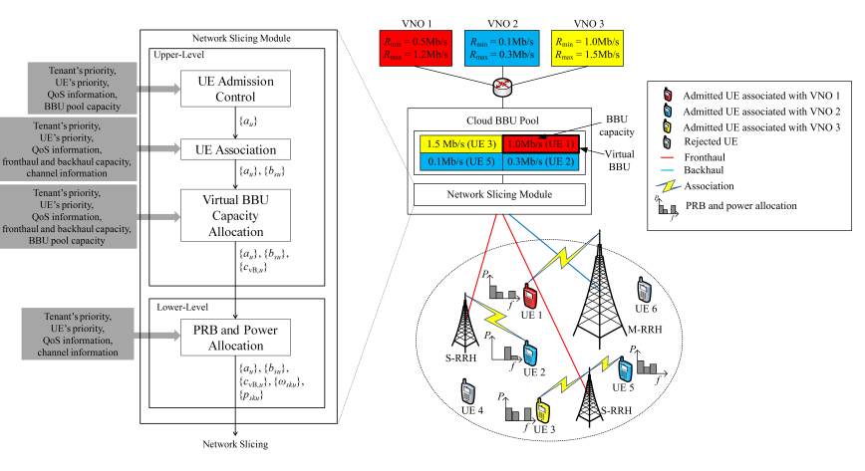
بررسی برش شبکه به صورت دینامیکی در شبکه HCRAN
برش شبکه به صورت دینامیکی در بخش رادیویی مورد بررسی قرار گرفته شده است
برش شبکه : فرآیند تخصیص منابع شبکه به کاربران
یک سطح بالاتر، که مدیریت کنترل پذیرش کاربران، ارتباط کاربر که شامل تخصیص واحد رادیویی RRH برای بیشینه سازی نرخ کاربران و تخصیص ظرفیت منابع باند پایه BBU
یک سطح پایین تر، که تخصیص توان و بلوک منابع فیزیکی PRB در میان کاربران می باشد.
مقدمه
پیشینه ی تحقیق
تخصیص منابع در شبکه دسترسی رادیویی باز
تخصیص برش شبکه به صورت دینامیکی
نتیجه گیری و پیشنهادات

Slide 18
انگیزه ی پژوهشی
اتحاد ORANدر جستجوی چشم انداز باز بودن و هوشمندی برای شبکه های بی سیم نسل بعدی و فراتر از آن است
در حال حاضر مقالات زیادی در زمینه ی تخصیص منابع در شبکه های دسترسی رادیویی ابری و مهی وجود دارد که نیازمند ارتقا به شبکه های دسترسی رادیویی باز می باشد که منجر به استفاده از روشهای هوش مصنوعی در بخش کنترلگر غیر زمان واقعی و نزدیک به زمان واقعی می باشد.
روشهای یادگیری تقویتی، درحال حاضر یکی از روشهای مورد توجه در زمینه ی تخصیص منابع می باشد که برای بدست آوردن متغیرهای پیوسته همانند توان کاربران نیازمند استفاده از روش یادگیری عمیق هستیم.
بدست آوردن QoS همانند تاخیر و نرخ در شبکه های دسترسی رادیویی باز و تخصیص پویای منابع به کاربران از اهداف رساله می باشد.
برش شبکه در بخش هسته و رادیویی، در نسل 5ام بسیار مورد توجه قرار گرفته شده که یکی از اهداف رساله، برش دهی شبکه ی دسترسی رادیویی باز می باشد.
همچنین قرار گیری توابع شبکه ی مجازی بر روی مراکز داده و تخصیص دینامیکی آن به صورتی که میزان هزینه ی مصرفی به کاهش یابد مورد توجه قرار گرفته است
مقدمه
پیشینه ی تحقیق
تخصیص منابع در شبکه دسترسی رادیویی باز
تخصیص برش شبکه به صورت دینامیکی
نتیجه گیری و پیشنهادات

Slide 19
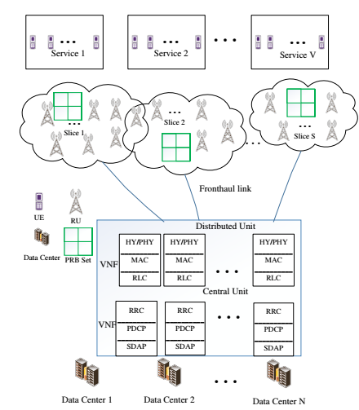

مدل سیستم
مقدمه
$S$ برش
$R_{s}$ واحد رادیویی تک آنتنه
$K_{s}$ بلوک فیزیکی
DU
$M_{s,1}$تا VNF
CU
$M_{s,2}$تا VNF
v سرویس
$U_{v}$ کاربر تک آنتنه
پیشینه ی تحقیق
تخصیص منابع در شبکه دسترسی رادیویی باز
تخصیص برش شبکه به صورت دینامیکی
نتیجه گیری و پیشنهادات

Slide 20


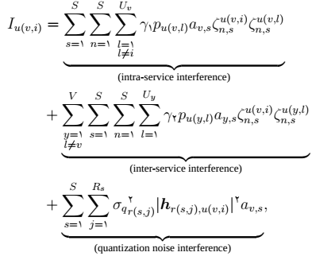
نرخ قابل دسترس
نرخ قابل دسترس
نسبت سیگنال به نویز
میزان تداخل کاربران
مقدمه
پیشینه ی تحقیق
تخصیص منابع در شبکه دسترسی رادیویی باز
تخصیص برش شبکه به صورت دینامیکی
نتیجه گیری و پیشنهادات

Slide 21



توان و ظرفیت لینک fronthaul
مقدمه
توان سیگنال ارسالی از j امین واحد رادیویی در sامین برش
نرخ کاربران در لینک fronthaulبین j امین واحد رادیویی در برش sام با واحد توزیع شده
$a_{v,s}$متغیرباینری است که نشان دهنده ی این است که برش sام به سرویس vخدمات رسانی می کند
پیشینه ی تحقیق
تخصیص منابع در شبکه دسترسی رادیویی باز
تخصیص برش شبکه به صورت دینامیکی
نتیجه گیری و پیشنهادات

Slide 22

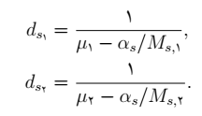




میانگین تاخیر
مقدمه
پردازش باند پایه هرVNF بوسیله ی پردازش صف M/M/1مدل می شود
تاخیر پردازشی در CU و DU
تاخیر در ارسال
تاخیر کل
پیشینه ی تحقیق
تخصیص منابع در شبکه دسترسی رادیویی باز
تخصیص برش شبکه به صورت دینامیکی
نتیجه گیری و پیشنهادات

Slide 23



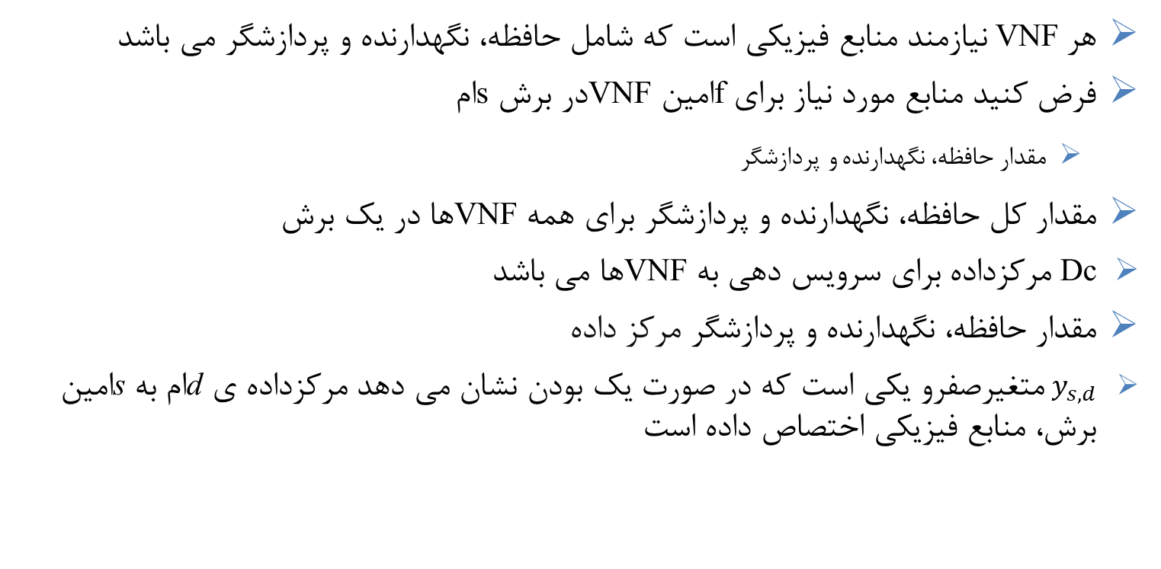
مراکز داده ی فیزیکی
مقدمه
هرVNF نیازمند منابع فیزیکی است که شامل حافظه، نگهدارنده و پردازشگر می باشد
فرض کنید منابع مورد نیاز برای fامین VNFدر برش sام
مقدار حافظه، نگهدارنده و پردازشگر
مقدار کل حافظه، نگهدارنده و پردازشگر برای همه VNFها در یک برش
Dc مرکزداده برای سرویس دهی به VNFها می باشد
مقدار حافظه، نگهدارنده و پردازشگر مرکز داده
$y_{s,d}$متغیرصفرو یکی است که در صورت یک بودن نشان می دهد مرکزداده ی dام به sامین برش، منابع فیزیکی اختصاص داده است
پیشینه ی تحقیق
تخصیص منابع در شبکه دسترسی رادیویی باز
تخصیص برش شبکه به صورت دینامیکی
نتیجه گیری و پیشنهادات

Slide 24



شرح مسئله
مقدمه
بهره وری انرژی است که نسبت نرخ کل به توان کل
توان کل سیستم را برای کلیه مرکز داده های فعال که به برش شبکه سرویس دهی می کنند
یک تابع هزینه برای سرویس دهی VNFها توسط مرکز داده ها
پیشینه ی تحقیق
تخصیص منابع در شبکه دسترسی رادیویی باز
تخصیص برش شبکه به صورت دینامیکی
نتیجه گیری و پیشنهادات

Slide 25
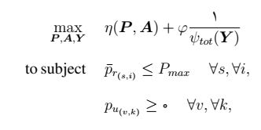
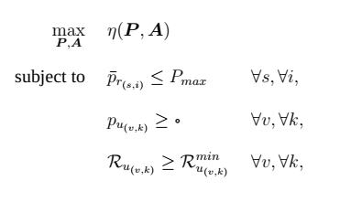
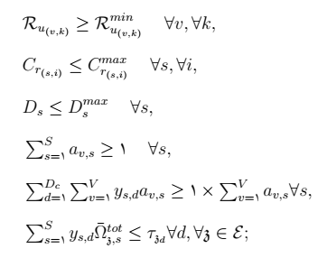
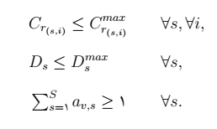
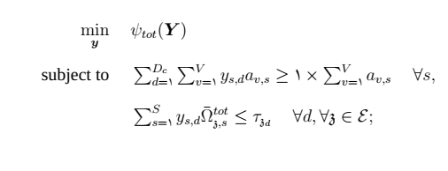
شرح مسئله
مقدمه
پیشینه ی تحقیق
تخصیص منابع در شبکه دسترسی رادیویی باز
تخصیص برش شبکه به صورت دینامیکی
نتیجه گیری و پیشنهادات

Slide 26
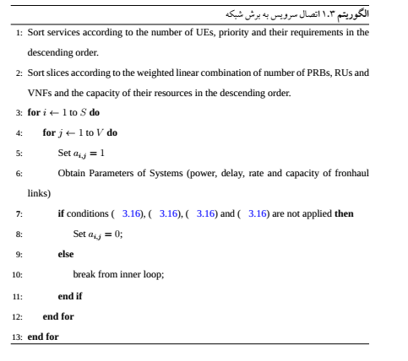
الگوریتم اختصاص برش شبکه به سرویس
مقدمه
پیشینه ی تحقیق
تخصیص منابع در شبکه دسترسی رادیویی باز
تخصیص برش شبکه به صورت دینامیکی
نتیجه گیری و پیشنهادات

Slide 27

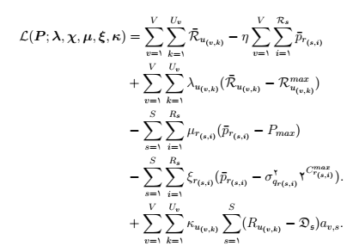


حل مسئله ی تخصیص توان به کاربران
مقدمه
پیشینه ی تحقیق
تخصیص منابع در شبکه دسترسی رادیویی باز
تخصیص برش شبکه به صورت دینامیکی
نتیجه گیری و پیشنهادات

Slide 28
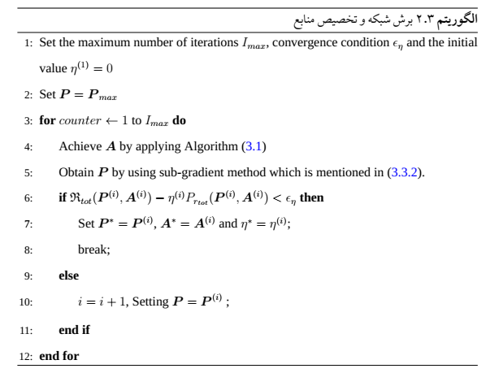
الگوریتم تخصیص برش شبکه و توان به کاربران سرویس
مقدمه
پیشینه ی تحقیق
تخصیص منابع در شبکه دسترسی رادیویی باز
تخصیص برش شبکه به صورت دینامیکی
نتیجه گیری و پیشنهادات

Slide 29
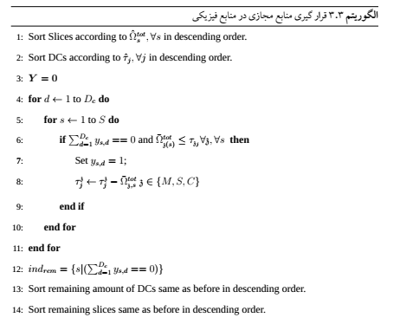
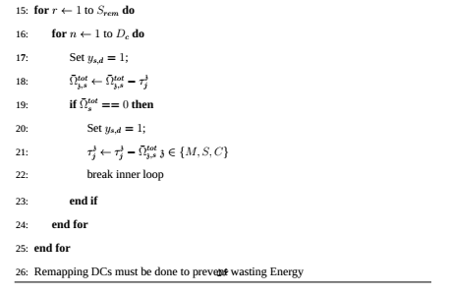

تخصیص منابع فیزیکی به توابع مجازی شبکه
مقدمه
پیشینه ی تحقیق
تخصیص منابع در شبکه دسترسی رادیویی باز
تخصیص برش شبکه به صورت دینامیکی
نتیجه گیری و پیشنهادات

Slide 30
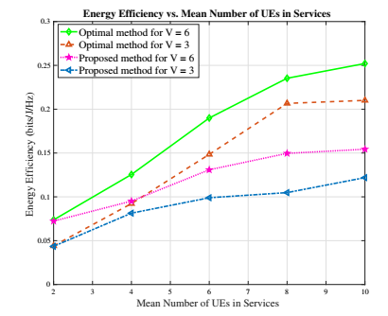
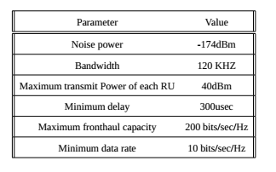
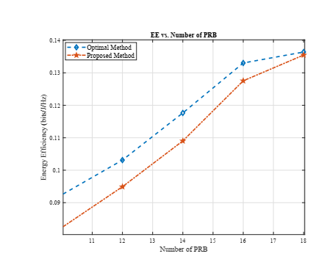
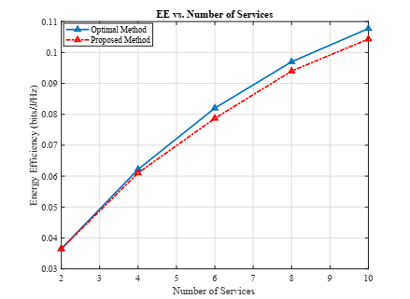
نتایج عددی مسئله ی تخصیص منابع در بخش رادیویی
مقدمه
پیشینه ی تحقیق
تخصیص منابع در شبکه دسترسی رادیویی باز
تخصیص برش شبکه به صورت دینامیکی
نتیجه گیری و پیشنهادات

Slide 31
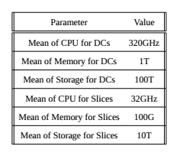
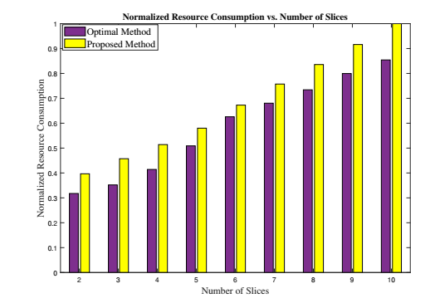
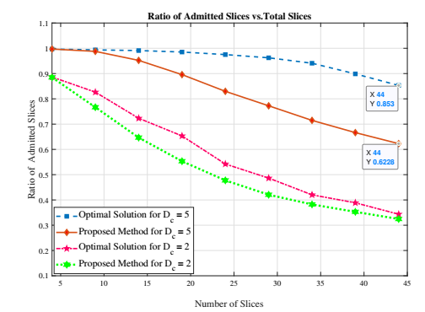
نتایج عددی مسئله ی تخصیص منابع فیزیکی به توابع مجازی
مقدمه
پیشینه ی تحقیق
تخصیص منابع در شبکه دسترسی رادیویی باز
تخصیص برش شبکه به صورت دینامیکی
نتیجه گیری و پیشنهادات

Slide 32
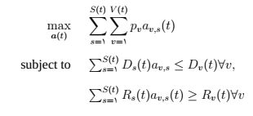
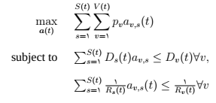
مدل سیستم و صورت مسئله ی بخش رادیویی
مقدمه
سیستم شامل : S برش شبکه- V سرویس مختلف
هدف حل مسئله در هر اسلات زمانی t می باشد
هدف در اینجا بیشینه سازی تعداد سرویسهای پذیرفته شده توسط برشهای شبکه می باشد به صورتی که شرط تاخیر و نرخ سرویس را ضمانت کنند
پیشینه ی تحقیق
تخصیص منابع در شبکه دسترسی رادیویی باز
تخصیص برش شبکه به صورت دینامیکی
نتیجه گیری و پیشنهادات

Slide 33



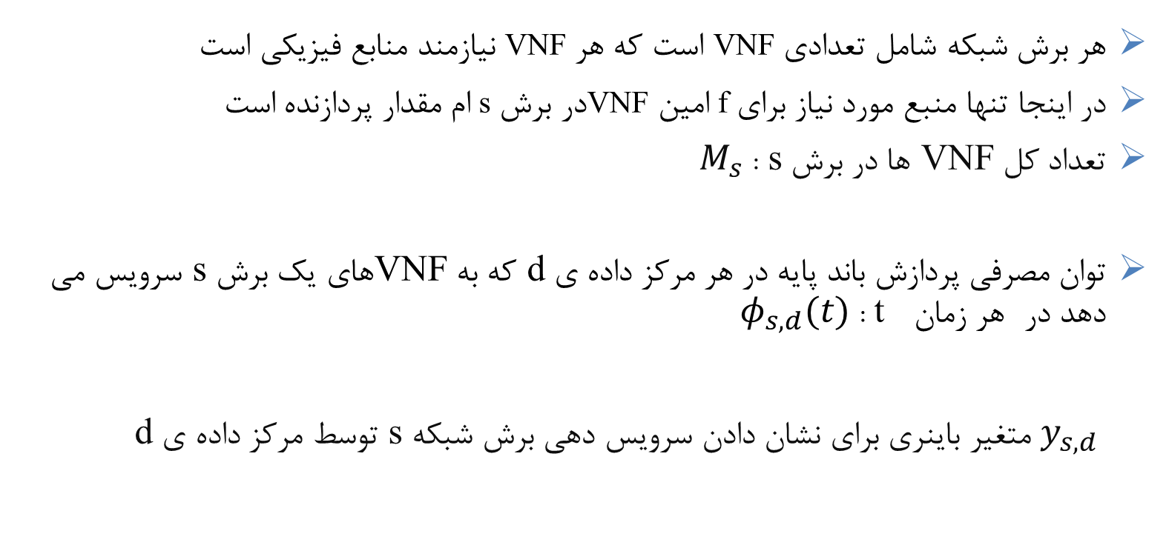
مدل سیستم و صورت مسئله ی بخش هسته
مقدمه
هر برش شبکه شامل تعدادی VNF است که هر VNF نیازمند منابع فیزیکی است
در اینجا تنها منبع مورد نیاز برای f امین VNFدر برش s ام مقدار پردازنده است
تعداد کل VNF ها در برش s : $M_{s}$
توان مصرفی پردازش باند پایه در هر مرکز داده ی dکه به VNFهای یک برش sسرویس می دهد در هر زمان t : $φ_{s,d}(t)$ $y_{s,d}$ متغیر باینری برای نشان دادن سرویس دهی برش شبکه s توسط مرکز داده ی d
پیشینه ی تحقیق
تخصیص منابع در شبکه دسترسی رادیویی باز
تخصیص برش شبکه به صورت دینامیکی
نتیجه گیری و پیشنهادات

Slide 34


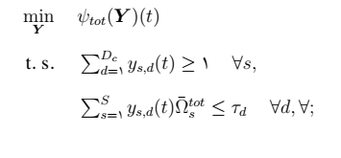
مدل سیستم و صورت مسئله ی بخش هسته
مقدمه
فرض کنید درهرزمان قراردادن هرمجموعه ی جدید VNFهای برش شبکه sبرروی مرکزداده dمقدار انرژی اضافی را بدین صورت به سیستم اعمال کنند
تابع هزینه
پیشینه ی تحقیق
تخصیص منابع در شبکه دسترسی رادیویی باز
تخصیص برش شبکه به صورت دینامیکی
نتیجه گیری و پیشنهادات

Slide 35
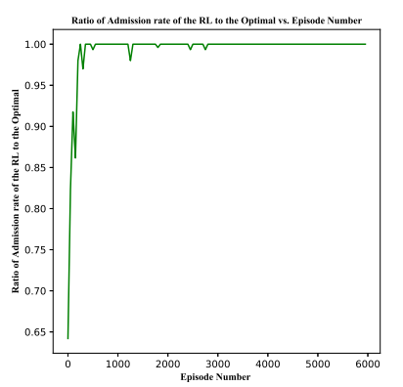
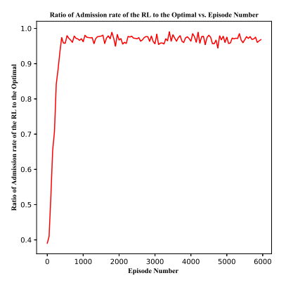
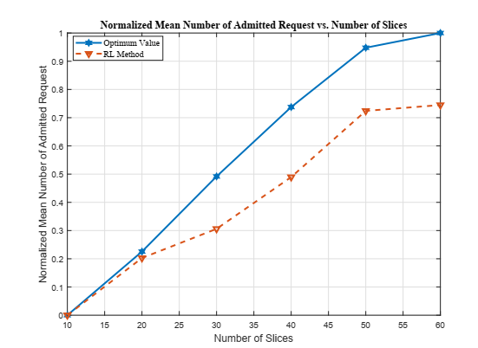
نتایج عددی مسئله ی بخش رادیویی
مقدمه
پیشینه ی تحقیق
تخصیص منابع در شبکه دسترسی رادیویی باز
تخصیص برش شبکه به صورت دینامیکی
نتیجه گیری و پیشنهادات

Slide 36
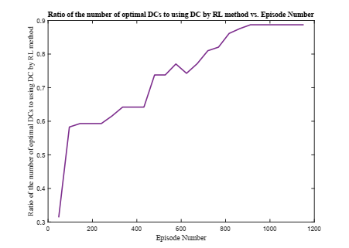
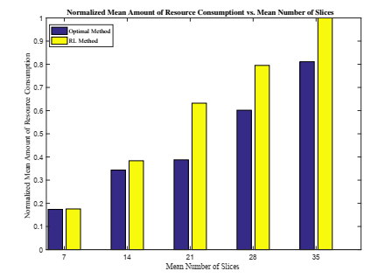
نتایج عددی مسئله ی بخش هسته
مقدمه
پیشینه ی تحقیق
تخصیص منابع در شبکه دسترسی رادیویی باز
تخصیص برش شبکه به صورت دینامیکی
نتیجه گیری و پیشنهادات

Slide 37
پیشنهادات
مقدمه
مدل کردن برش شبکه در ساختار شبکه ی دسترسی رادیویی باز و حل آن بوسیله ی روش یادگیری تقویتی عمیق یا روشهای یادگیری تحت نظارت از کارهای آینده می باشد. کنترلگر هوشمند رادیویی غیر زمان واقعی و نزدیک به زمان واقعی برای استفاده از یادگیری مدل و ارزیابی آن مورد استفاده قرار می گیرند.
تخصیص منابع به روش توزیع شده برای برش شبکه از منابع محاسباتی و منابع دیگر همانند پهنای باند می باشد. همچنین از روش توزیع شده در لینک فراسو برای تخصیص توان کاربران، تخصیص پهنای باند و ... استفاده می گردد. یکی از روشها، استفاده از Distributed ADMM می باشد که در این روش تعدادی عامل به صورت همکارانه سعی در حل یک معادله ی بهینه سازی مشترک دارند که تابع هدف مجموعی از مقدارهای خصوصی هر عامل می باشد.
پیشینه ی تحقیق
تخصیص منابع در شبکه دسترسی رادیویی باز
تخصیص برش شبکه به صورت دینامیکی
نتیجه گیری و پیشنهادات

Slide 38
پیشنهادات
بدست آوردن پارامترهای کیفیت سرویس QoS در شبکه های دسترسی باز که شامل تاخیر انتها به انتها، میزان از دست دادن بسته ها ، قابلیت اطمینان و ... می باشد. در اینجا می توان تاخیر را هم در بخش رادیویی هم در بخش هسته ی شبکه بدست آورد. همچنین، به منظور نشان دادن نقش هوش در ORAN طرح مدیریت هوشمند منابع رادیویی را برای کنترل تراکم ترافیک و نشان دادن کارایی آن در یک مجموعه داده واقعی از یک اپراتور بزرگ بدست می آوریم
بارهای ترافیکی در برش های مختلف با گذشت زمان تحت تغییر قرار می گیرند در نتیجه چالش هایی برای تأمین کیفیت مداوم ایجاد می شود. حل این مشکل از کارهای آتی می باشد که یک مشکل انتقال جریان پویا برای سرویس های متصل شده به برش شبکه، برای پاسخگویی به نیازهای تأخیر پایان انتها به انتها با ترافیک متغیر، مورد بررسی قرار خواهد گرفت
یکی دیگر از مسائل مورد توجه، مسئله ی برش شبکه در شبکه ی دسترسی رادیویی باز که شامل تخصیص منابع محدود به صورت دینامیکی به کاربران شهر هوشمند شامل دستگاه های زیاد با توان کم و وسایل نقلیه با سرعت می باشد که نیازمند تاخیر کم و قابلیت اطمینان بالا هستند. در این حالت بخشی از پردازش در قسمت لبه ی شبکه انجام می پذیرد.
مقدمه
پیشینه ی تحقیق
تخصیص منابع در شبکه دسترسی رادیویی باز
تخصیص برش شبکه به صورت دینامیکی
نتیجه گیری و پیشنهادات

Slide 39
پیشنهادات
مقدمه
قرارگیری توابع مجازی شبکه بر روی مراکز داده و حل دینامیکی آن برای کاربران هر سرویس، در برش شبکه، یکی دیگر از اهداف ما خواهد بود که از روشهای یادگیری تقویتی عمیق می بایست استفاده کرد.
دستگاه های کم توان اینترنت اشیا در نسل پنجم مورد توجه واقع شدند که یکی دیگر از کارهای آتی، استفاده از تکنیک مجازی سازی شبکه برای دسترسی به منابع و اختصاص منابع شبکه به کاربران اینترنت اشیا با استفاده از روشهای یادگیری تقویتی عمیق می باشد. درخواستهای این کاربران به زنجیره های توابع سرویس مدل می شود و حل آن به وسیله ی روشهای یادگیری تقویتی عمیق چند عامله می باشد. همچنین در اینجا قرارگیری نودها و لینکها و تخصیص منابع مجازی به فیزیکی مورد توجه قرار می گیرد.
پیشینه ی تحقیق
تخصیص منابع در شبکه دسترسی رادیویی باز
تخصیص برش شبکه به صورت دینامیکی
نتیجه گیری و پیشنهادات

Slide 40
نتیجه گیری
مقدمه
مسئله ی برش شبکه در بخش رادیویی و قرارگیری توابع مجازی شبکه برروی مراکز داده باهم مورد بررسی قرار گرفته شد
مسئله را می توان به دو مسئله تبدیل کرد و هر کدام را با الگوریتمهای مرکزی حل نمود
این دو مسئله به صورت مسئله ی بسته بندی جعبه چند بعدی می باشد
حالتی که تداخل به نسبت کم باشد به حالت بهینه بسیار نزدیک است
مسئله بخش رادیویی و هسته به صورت ساده شده در حالت دینامیکی حل گردیده است
از روش یادگیری تقویتی برای حل مسئله استفاده شده است
در این مسئله مقادیر طوری در نظر گرفته شده اند که تعداد حالتها و اعمال گسسته و قابل شمارش باشند
با افزایش تعداد برشهای شبکه مقدار خروجی از مقدار بهینه فاصله می گیرد
پیشینه ی تحقیق
تخصیص منابع در شبکه دسترسی رادیویی باز
تخصیص برش شبکه به صورت دینامیکی
نتیجه گیری و پیشنهادات

Slide 41
با تشکر فراوان

